Slide 1
2025智己成都车展（媒体日） 展会报告
2025-08-28 - 2025-08-29

Slide 3
观众多元，区域热度高
展会吸引逾万观众，男性顾客占比显著，尤其在L6紫区高达2734人。女性顾客在猫猫车区域表现突出，达941人。接待台与观众区人流量均超3000，显示高互动性。LS6系列区域多样，色彩分区策略有效，增区银色吸引2067男性顾客，展示区均衡男女比例，整体人气旺盛。

Slide 4
青春活力展区
本次展会以青春活力为主旋律，L6紫区域吸引青年观众2042人，成为青年聚集热点；LS6（增）蓝区域少年观众达1087人，彰显青春魅力；接待台与观众区分别吸引527和2090名少年，互动效果显著；猫猫车区域少年观众1373人，趣味互动备受青睐。整体数据展现展会强大的年轻群体吸引力，青春活力四溢。

Slide 5
区域游逛热度显著
展会中，超过200人深入游逛了1个区域，显示出极高的参与度和区域吸引力；同时，29人选择了探索0个区域，体现了展会的多样性和个性化选择。整体数据揭示了观众对展会的浓厚兴趣和积极参与。

Slide 7
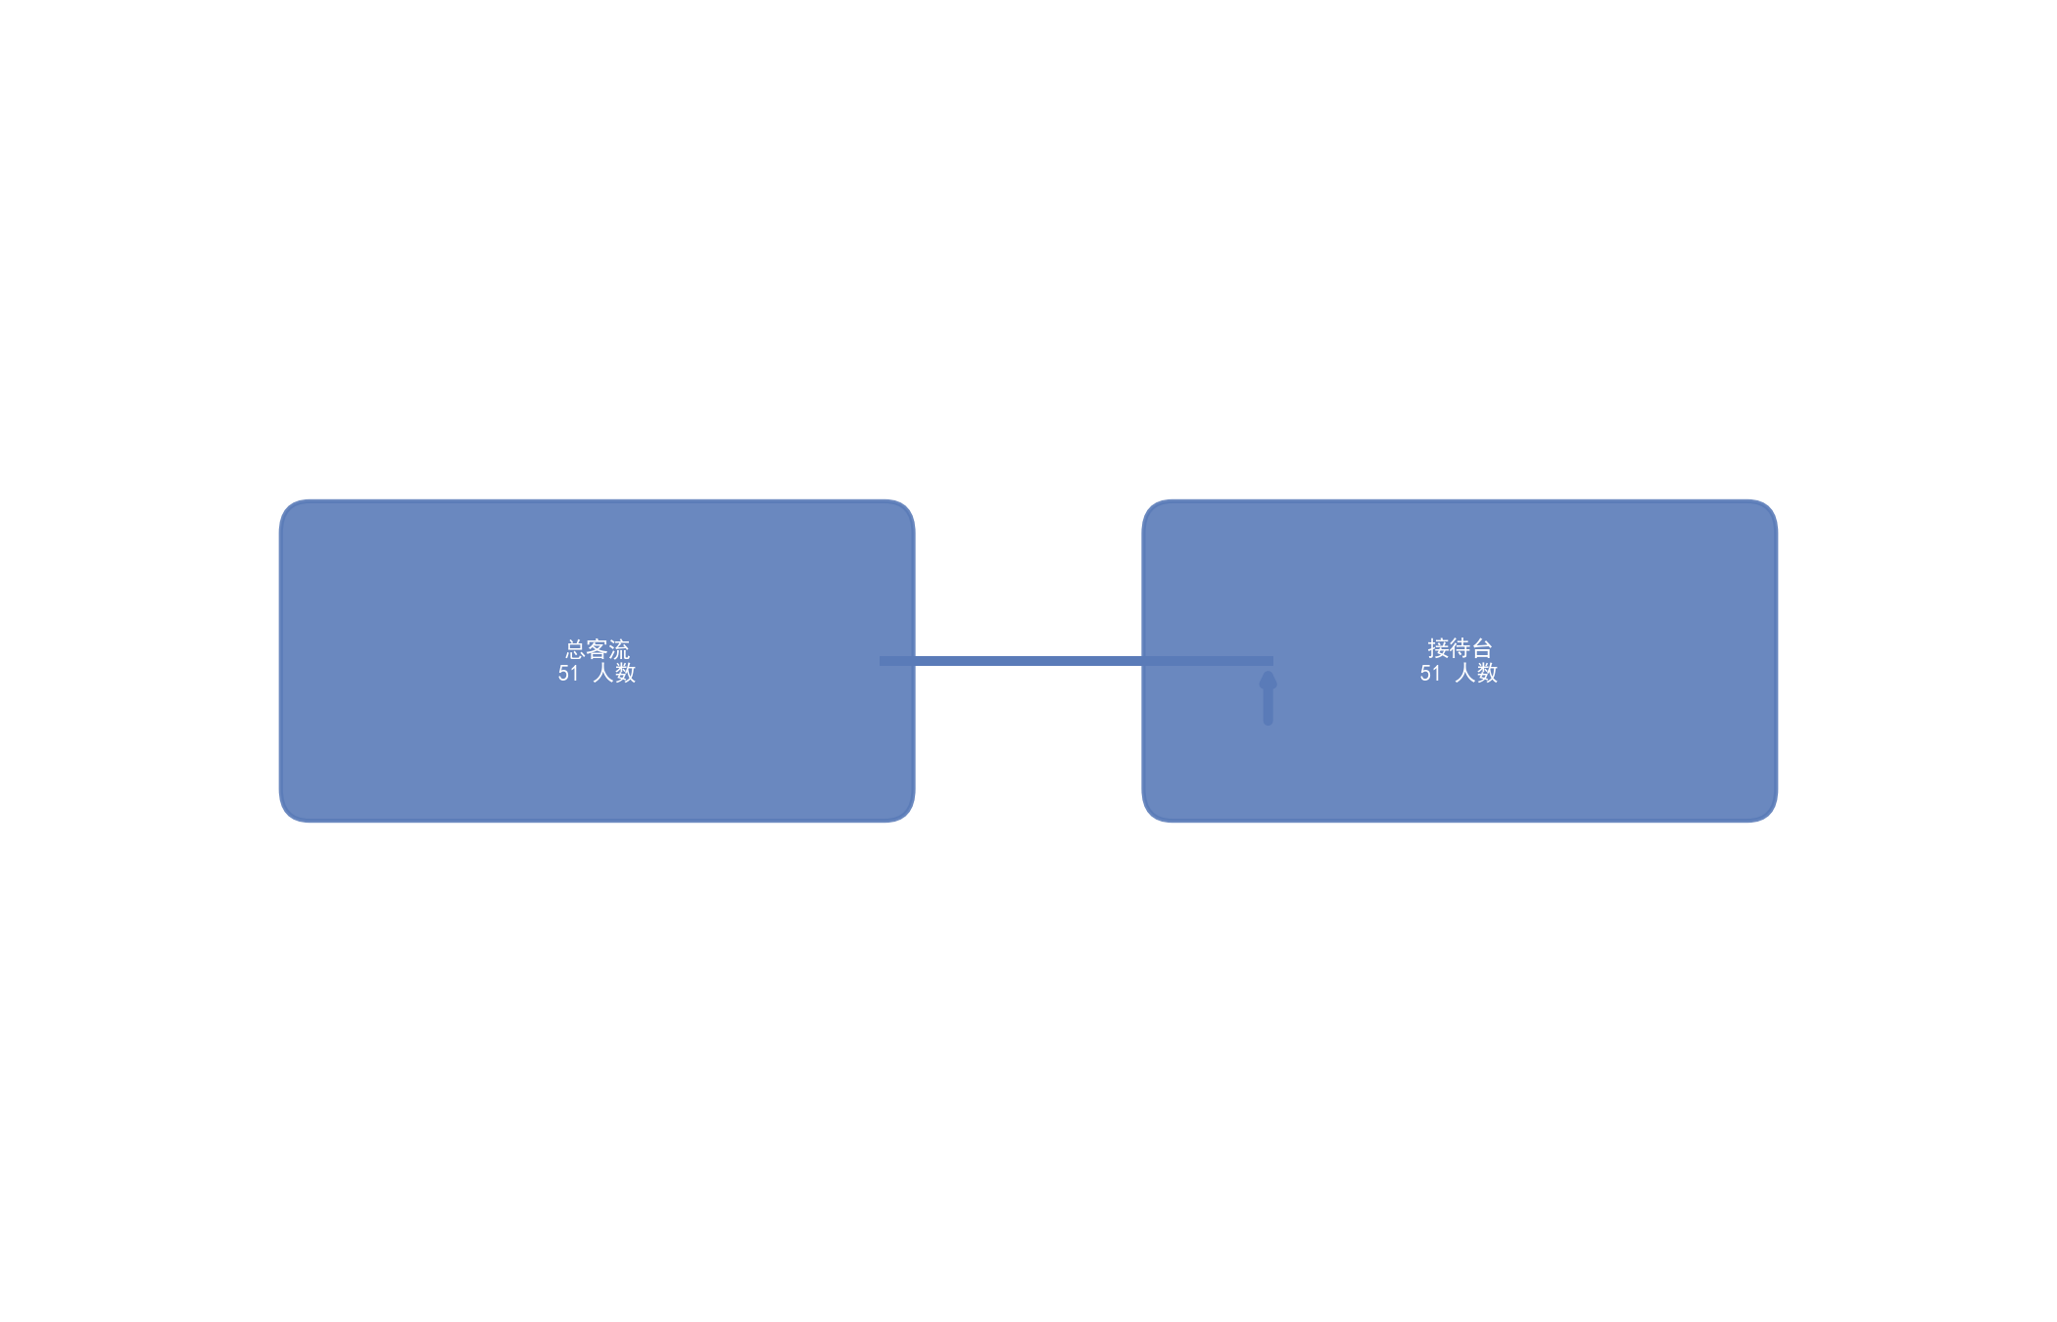
客流流向趋势

